Slide 1

Chào mừng
các con tham gia lớp học
Môn:Luyện từ và câu

Slide 2




Gấu con du lịch

Slide 3




Slide 4
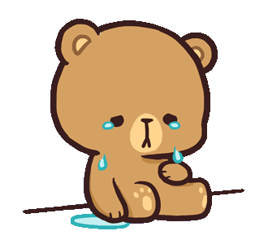




Tìm từ chỉ hoạt động,trạng thái trong các câu sau
a. Hôm nay, ba,má và anh cả của em hái cà phê.
Hôm nay
Anh cả
Ba, má
hái

Slide 5

:
b. Anh hai em thương ba, má vô cùng.
thương
Vô cùng

Slide 6

Chú chó trông nhà rất giỏi.
trông
Rất giỏi

Slide 7



Em học bài và làm bài.
Em
Học - làm

Slide 8
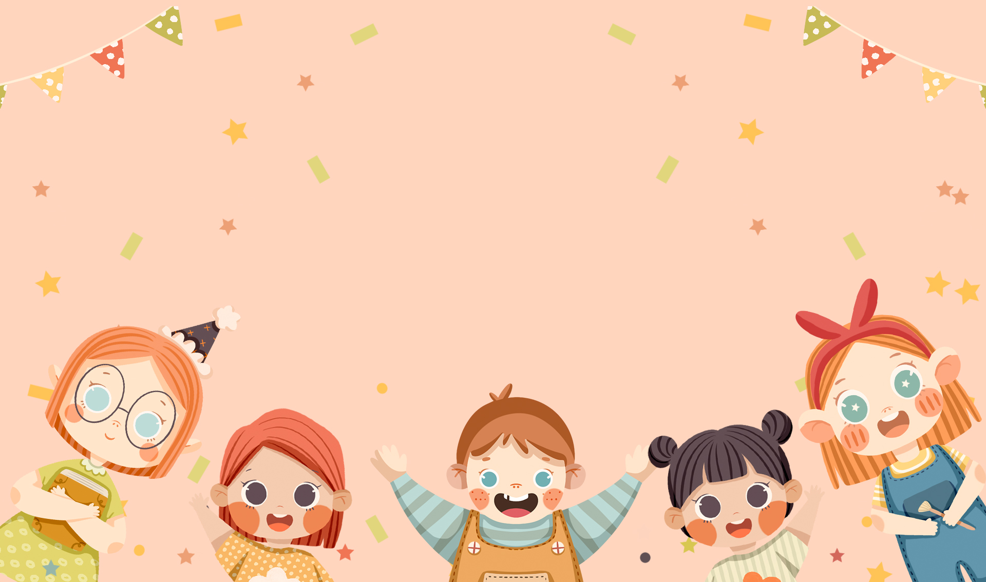
LUYỆN TỪ VÀ CÂU
MRVT: TỪ ĐỊA PHƯƠNG.
DẤU CHẤM HỎI, CHẤM THAN

Slide 9
Thứ tư ngày 1 tháng 12 năm 2021
Luyện từ và câu
4ô
Mở rộng vốn từ: Từ địa phương
Dấu chấm hỏi, chấm than
3ô
3ô

Slide 10
Bài 1:
Chọn và xếp các từ ngữ sau vào bảng phân loại:
bố / ba, mẹ / má, anh cả / anh hai, quả / trái, hoa / bông, dứa / thơm / khóm, sắn / mì, ngan / vịt xiêm.
Từ dùng ở miền Bắc | Từ dùng ở miền Nam

Slide 11





Slide 12
Bài 1:
Chọn và xếp các từ ngữ sau vào bảng phân loại:
bố
ba
bố / ba, mẹ / má, anh cả / anh hai, quả / trái, hoa / bông, dứa / thơm / khóm, sắn / mì, ngan / vịt xiêm.
Từ dùng ở miền Bắc | Từ dùng ở miền Nam

Slide 13
Bài 1:
Chọn và xếp các từ ngữ sau vào bảng phân loại:
bố
ba
bố / ba, mẹ / má, anh cả / anh hai, quả / trái, hoa / bông, dứa / thơm / khóm, sắn / mì, ngan / vịt xiêm.
Từ dùng ở miền Bắc | Từ dùng ở miền Nam
bố, mẹ, anh cả, quả, hoa, dứa, sắn, ngan | ba,má, anh hai, trái, bông, thơm, mì, vịt xiêm.

Slide 14
Bài 2:
Các từ in đậm trong đoạn thơ sau thường được dùng ở một số tỉnh miền Trung. Em hãy tìm những từ trong ngoặc đơn cùng nghĩa với các từ ấy.
Gan chi gan rứa, mẹ nờ ?
Mẹ rằng: Cứu nước, mình chờ chi ai ?
Chẳng bằng con gái, con trai
Sáu mươi còn một chút tài đò đưa
Tàu bay hắn bắn sớm trưa
Thì tui cứ việc nắng mưa đưa đò.
TỐ HỮU
gì
nó
gì
tôi
à
chi cùng nghĩa với ….
Chi cùng nghĩa với ….
rứa cùng nghĩa với …
hắn cùng nghĩa với ….
nờ cùng nghĩa với …
tui cùng nghĩa với ….

Slide 15
Trò chơi: Ai nhanh ai đúng:
Từ dùng ở miền Bắc | Từ dùng ở miền Nam
vào
ngã
lợn
vô
té
heo

Slide 16

Bài 3:
Một người kêu lên: “Cá heo ”
!
!
Anh em ùa ra vỗ tay hoan hô: A cá heo nhảy múa đẹp quá ”
!
?
- Có đau không, chú mình Lần sau, khi nhảy múa, phải chú ý nhé
!

Slide 17

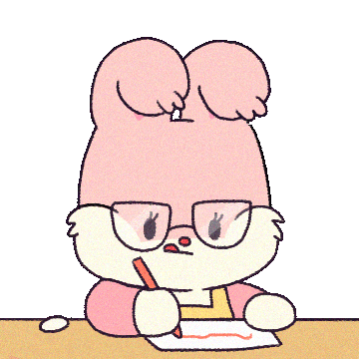

Hẹn gặp lại các bạn!

